Slide 1
Проектирование корпоративной компьютерной сети для офиса завода производителя трубопроводной арматуры
Выполнил студент группы 3540901/02001
Дроздов Н. Д.

Slide 2
Цели работы
Составить функциональные и технические требования, к проектируемой компьютерной сети;
Составить логическую схему компьютерной сети, на основе которой будет осуществляться макетирование.

Slide 3
Требования к проекту
Необходимо наличие нескольких подсетей: сети, обеспечивающей взаимодействие между компьютерами сотрудников, сеть для обеспечения хранения важных корпоративных данных компании;
Сотрудники компании должны иметь постоянный доступ к сети Интернет.

Slide 4
Функциональность
DHCP-сервер, который будет назначать адреса компьютеров сотрудников автоматически;
Сервер, который будет хранить файлы компании.
Настроенный DHCP сервере, для автоматического получения адреса сотрудниками;
Подсеть с TFTP сервером для хранения файлов.

Slide 5
Настройки сети
Сеть строилась в программе Cisco Packet Tracer. Для построения были использованы следующие элементы:
PC-PT – компьютер;
Server-PT – сервер;
Printer-PT – принтер.

Slide 6
Настройки сети
Сетевые устройства:
Router-2911 – роутер;
2960 – коммутатор на 24 порта.
Подсети:
Net1 – Серверная к которой есть доступ из Net2 и Net3;
Net2 – отдел финансов;
Net3 – отдел бухгалтерии;
Net4 – отдел IT, который имеет две виртуальной локальной сети;
Net5 – эмуляция сети интернет.

Slide 7
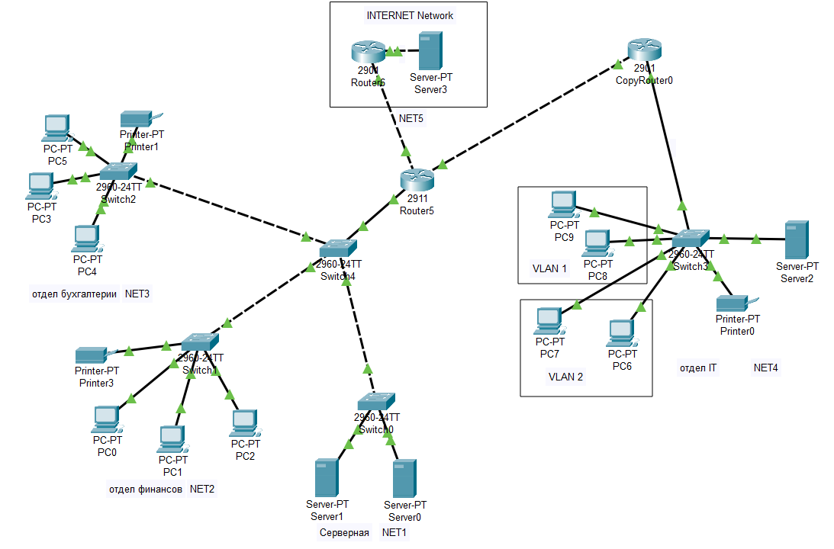
Схема сети

Slide 8
Вывод
На данном этапе были поставлены цели курсового проектирования и его сроки. Были продуманы требования к функциональности и проектированию корпоративной компьютерной сети вымышленной компании, которая занимается производством трубопроводной арматуры. Были разработаны простейшие условия для проекта, что является очень важных элементом, который в будущем сильно упростит работу. На основе базового эскиза можно будет углубиться в тонкости ККС и её требования на следующих этапах проектирования.

